Slide 1

Pandas
Notes:
pandas相當於excel試算表，就是在excel的所有操作都可以透過Pandas的函式做簡單的處理，像是欄位的加總，分群，小計，畫折線圖等等

Slide 2
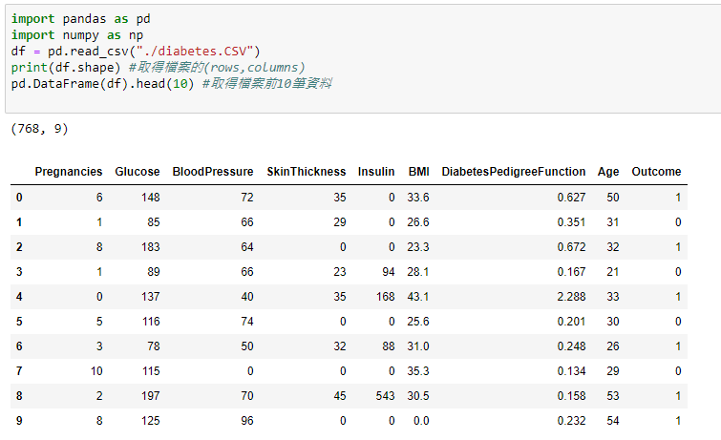
載入CSV檔案
Notes:
先匯入pandas、numpy套件
使用read_csv()讀取一個CSV的檔案
使用.head()取得檔案前10筆資料

Slide 3
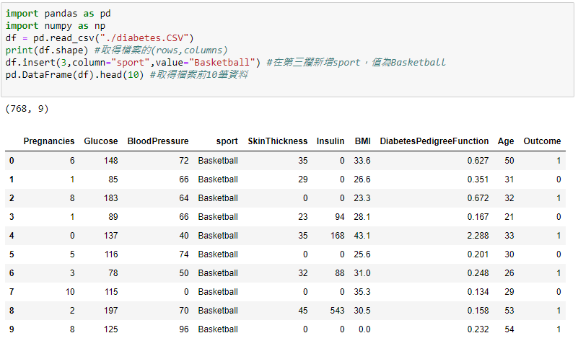
資料新增
Notes:
若要做資料新增則可以利用df.insert在第三欄新增sport，這邊設定值為basketball

Slide 4
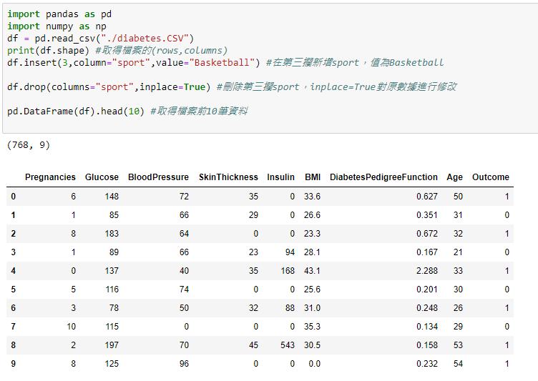
資料刪除
Notes:
若要做資料刪除則可以利用df.drop()刪除第三欄sport，設定implace = true對原數值進行修改

Slide 5
Neural Network
Notes:
我利用這個神經網路辨識阿拉伯數字(0~9)

Slide 6
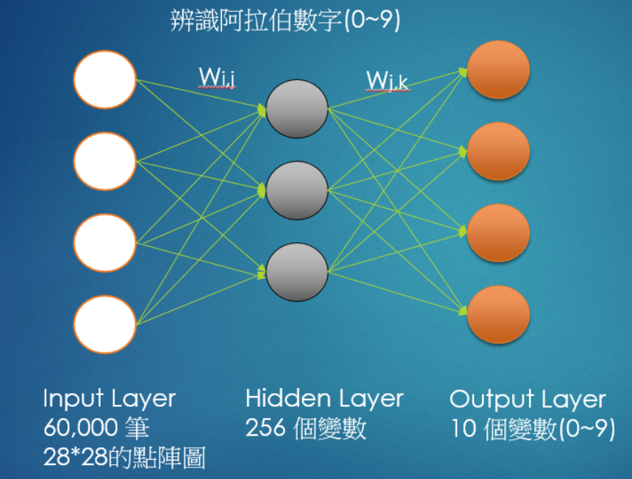
Notes:
主要是利用 MNIST 資料集的訓練資料，建立單一隱藏層(Hidden Layer)的 Neural Network 模型，以預測實際影像是哪一個阿拉伯數字
1.先讀入60,000筆28*28的點矩陣圖形
2.再將點矩陣圖形的每一個點都當成一個輸入變數(X)，乘以一個權重W(i,j)，再傳導到隱藏層
3.再將隱藏層的加權總合(w*x)傳導至輸出層

Slide 7
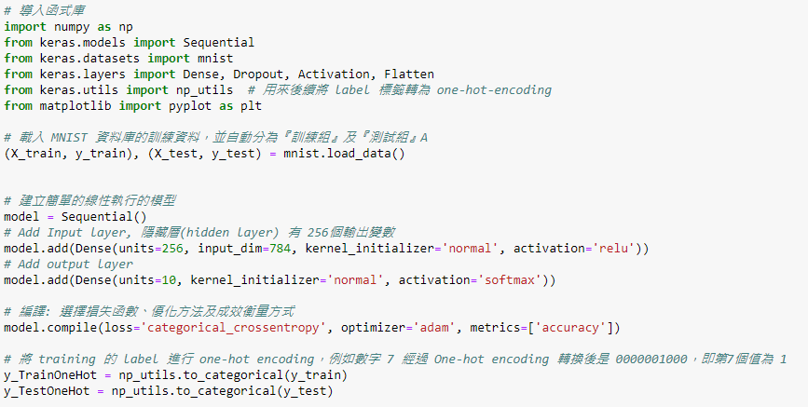


Notes:
首先導入要使用的函示庫，包括 NumPy(矩陣運算)、Keras、matplotlib(繪圖)。
#建立最簡單的線性執行模型(Sequential) 就是一層層往下執行，沒有分叉(If)，也沒有迴圈(loop)，只設一層隱藏層(Dense)。
#建立輸入層有28*28=784個點矩陣圖形，隱藏層有256的輸出變數
#建立輸出層有0-9 ，共10個數字
#以compile函數定義損失函數(loss)、優化函數(optimizer)及成效衡量方式。
#將訓練的標籤進行只有0和1的編碼，例如數字7經過編碼轉換後第7個值為1，其他皆為0

Slide 8
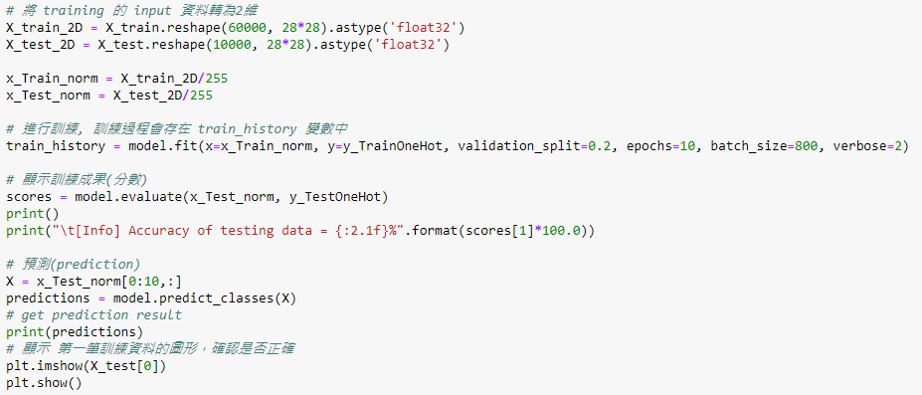
Notes:
#再以compile函數進行訓練，指定訓練的樣本資料(x, y)，並撥一部分資料作驗證，還有要訓練幾個週期、訓練資料的抽樣方式。
#訓練完後顯示訓練成果的成效
#反覆訓練有模型後，就可以進行預測

Slide 9
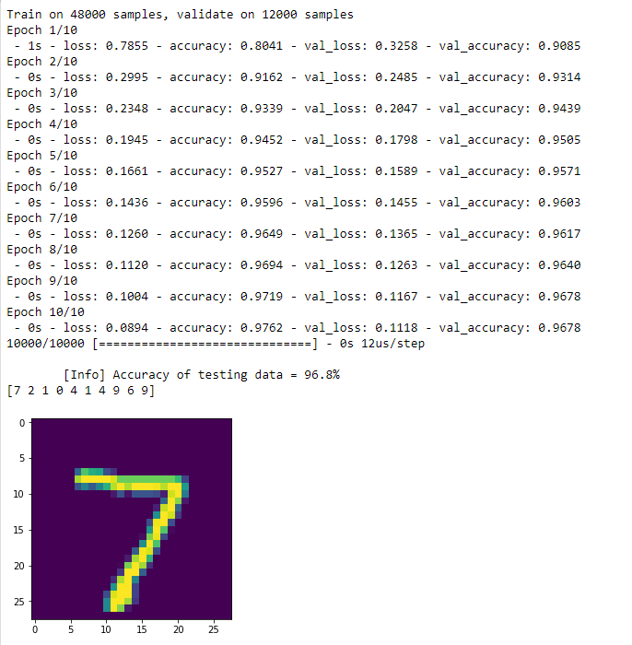
Notes:
經過10個訓練週期，可看到準確率有96.8%
#epoch =訓練週期
#Loss表訓練的損失值
#accuracy:準確度
#val_acc：驗證集上的準確度
#val_loss：驗證集上的損失值

Slide 10
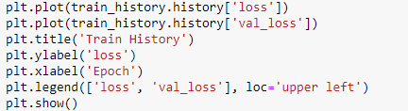
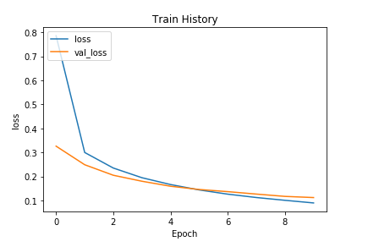
優化過程
Notes:
如果要看優化的過程，可以輸入這段程式

